Slide 1


5, 6 VE 7. SINIFLAR · REHBERLİK SAATİ
Verimli Ders
Çalışma
Daha çok değil, daha akıllıca çalışmanın yolları.
Notes:
Hoş geldiniz. Bu derste ders çalışırken zamanımızı nasıl daha verimli kullanabileceğimizi konuşacağız: çalışma ortamı, günlük rutin, işe yarayan çalışma teknikleri, soru çözme, hatalardan öğrenme, kitap okuma ve sağlıklı alışkanlıklar. Sunum yaklaşık 40 dakika sürer; sonunda bir kelime bulmacası etkinliği var.

Slide 2
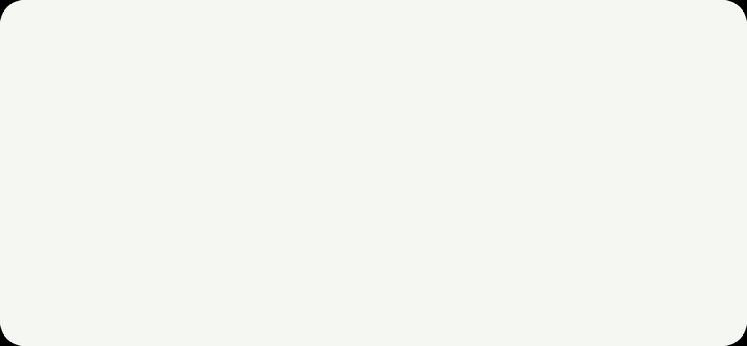

ISINMA
Çok çalışmak mı, doğru çalışmak mı?
Saatlerce masada oturmak
Odaklı ve planlı çalışmak
Televizyon açık, telefon yanında.
Aynı sayfayı tekrar tekrar okumak.
Çok yorgunluk, akılda kalan az.
Kısa ve dikkat dağıtıcısız oturumlar.
Kendini test etmek, soru çözmek.
Daha az süre, daha kalıcı bilgi.
Sen en son ne zaman “Çok çalıştım ama aklımda kalmadı.” dedin?
Notes:
Öğrencilere sorun: "Sizce hangisi daha çok işe yarar?" Ardından alttaki soruyu sorun ve birkaç öğrencinin deneyimini dinleyin. Mesaj: Ne kadar süre çalıştığımız önemli ama tek başına yeterli değil; nasıl çalıştığımız en az o kadar önemli.

Slide 3


HAZIRLIK
Çalışma ortamını hazırla
Telefon ve tablet başka odada
Masada yalnızca o dersin malzemeleri
Bol ışık ve düzenli bir masa
Yanında bir şişe su
Her gün aynı yer, aynı saat
Televizyon kapalı, ortam sessiz
İpucu: Çalışmaya başlamadan önce 2 dakika ayırıp masanı hazırla; sonra kalkmak zorunda kalma.
Notes:
Öğrencilere evde ders çalıştıkları yeri düşünmelerini ve bu listeden kaç maddeyi sağladıklarını saymalarını isteyin. En zor maddeler genellikle telefon, tablet ve televizyondur. Bildirim gelmese bile "bir bakayım" düşüncesi dikkati böler.

Slide 4






PLANLAMA
Okuldan sonra günlük rutinin
30 dk
Önce
15 dk
20 dk
5 dk
1. Dinlen
2. Ödev
3. Tekrar
4. Kitap
5. Hazırlık
Bir şeyler atıştır, biraz hareket et.
Ödevlerini tamamla.
O gün işlenen dersleri gözden geçir.
Sevdiğin bir kitaptan oku.
Çantanı yarının ders programına göre hazırla.
Süreler örnektir. Kendi okul saatlerine ve hızına göre uyarla; dinlenme ve oyun zamanını unutma.
Notes:
Rutin, "Şimdi ne yapmalıyım?" sorusunu her gün yeniden düşünmemizi engeller ve çalışmaya başlamayı kolaylaştırır. Süreler örnektir; 5. sınıflar daha kısa, 7. sınıflar biraz daha uzun sürelerle başlayabilir. Öğrencilerden kendi rutinlerini bir kâğıda yazıp masalarının yanına asmalarını isteyebilirsiniz.

Slide 5




ODAKLANMA
Pomodoro tekniği
20 dakika tek işe odaklan, 5 dakika mola ver.
20 dk odak
5
20 dk odak
5
20 dk odak
5
20 dk odak
Uzun mola
Sarı kutular mola: kısa molalar 5 dakika, 4 turdan sonraki uzun mola 15–30 dakika. Alıştıkça odak süresini 25 dakikaya çıkarabilirsin.
Tek görev
Gerçek mola
Not al, devam et
Her tura tek bir iş ver: “Matematik ödevi” gibi.
Molada ekrana bakma; kalk, su iç, biraz hareket et.
Aklına başka bir şey gelirse kâğıda yaz, sonra işine dön.
Notes:
Pomodoro, adını domates şeklindeki mutfak zamanlayıcısından alır. Klasik hâli 25 dakika çalışma ve 5 dakika moladır; bu yaş grubu için 20 dakikayla başlamak daha uygundur. Zamanlayıcı olarak telefon kullanılacaksa uçak modunda kullanılmalı. Sınıfta kısa bir deneme yapabilirsiniz.

Slide 6
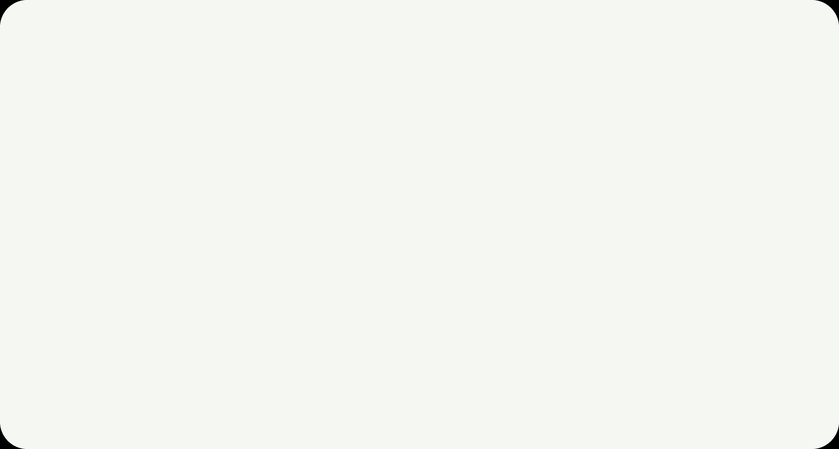

AKTİF HATIRLAMA
Okumak yetmez: kendini test et
Araştırmalar, kendini test etmenin konuyu tekrar tekrar okumaktan daha kalıcı öğrenme sağladığını gösteriyor.
Daha az etkili
Daha etkili
Konuyu defalarca okumak
Her satırın altını çizmek
Cevaplara hemen bakmak
Kitabı kapat, hatırladığını yaz
Kendine soru sor ve cevapla
Önce çöz, sonra cevaba bak
Notes:
Tekrar okumak "biliyorum" hissi verir çünkü metin tanıdık gelir; ama bu, bilgiyi hatırlayabildiğimiz anlamına gelmez. Hatırlamaya çalışmak biraz zordur ve bu zorluk öğrenmeyi güçlendirir. Mini deneme: Öğrencilerden önceki slayta bakmadan çalışma ortamı için 6 maddeyi hatırlamalarını isteyin.

Slide 7

ARALIKLI TEKRAR
Unutmadan önce tekrar et
1
2
3
4
Bugün
Ertesi gün
Hafta sonu
Ay sonu
Dersi dinle, kısa bir özet çıkar.
Kitabı kapat, hatırladıklarını anlat.
O haftanın konularını tekrar et.
Karışık sorularla kendini dene.
Bir konuyu tek seferde uzun uzun çalışmak yerine aralıklarla tekrar etmek, bilgiyi daha uzun süre akılda tutar. Bu takvim bir örnektir.
Notes:
Öğrendiğimiz bir şeyi tekrar etmezsek zamanla unuturuz; her tekrar unutmayı yavaşlatır. Bu yüzden sınavdan önceki akşam her şeyi çalışmak yerine konuları gün gün ve hafta hafta tekrar etmek daha etkilidir. Günlük rutindeki 15 dakikalık tekrar bu takvimin ilk adımıdır.

Slide 8

FEYNMAN TEKNİĞİ
Öğreterek öğren: öğretmencilik oyunu
Fizikçi Richard Feynman’ın adıyla anılan bu yöntemin fikri basit: Bir konuyu sade bir dille anlatabiliyorsan, onu gerçekten öğrenmişsindir.
1
2
3
4
Konuyu seç
Öğretmen ol
Takıldığın yeri bul
Tekrar anlat
Bugün öğrendiğin bir konuyu seç.
Kardeşine, ailene ya da oyuncaklarına anlatır gibi anlat.
Zorlandığın yerde kitaba dön, eksiğini tamamla.
Bu kez daha basit anlat, bir örnek ekle.
Notes:
Sınıf içi uygulama: Öğrencileri ikişerli eşleştirin. Her öğrenci son işlenen bir konuyu 2 dakikada eşine anlatsın, eşi de anlamadığı yerleri sorsun. Ardından roller değişsin. Evde aileye, kardeşe, hatta oyuncaklara anlatarak da yapılabilir.

Slide 9



NOT ALMA
Zihin haritasıyla not al
Plan
Ortam
Mola
1
Ortaya konuyu yaz
Sayfanın ortasına konunun adını yaz.
Ders
çalışma
2
Dallar çiz
Her ana fikir için bir dal ve kısa bir kelime.
3
Renk ve çizim ekle
Tekrar
Kitap
Renkler ve küçük çizimler hatırlamayı kolaylaştırır.
Uyku
Notes:
Zihin haritası, bir konuyu ortadan dışarıya doğru dallara ayırarak gösterir; ana fikirleri ve aralarındaki bağlantıları bir bakışta görmeyi sağlar. Tahtada öğrencilerle birlikte bir zihin haritası çizin. Örnekteki harita bu sunumun kendisidir: Öğrenciler dersin sonunda kendi haritalarını çizerek özet çıkarabilir.

Slide 10
SORU ÇÖZME
Soru çözerken 4 adım
Oku
Soruyu sonuna kadar dikkatle oku.
1
Anla
Senden ne istendiğini kendi cümlelerinle söyle; önemli kelimelerin altını çiz.
2
Çöz
Adım adım ilerle, işlemlerini düzenli yaz.
3
Kontrol et
Cevabın soruya uyuyor mu? Bir kez daha bak.
4
İpucu: Takıldığın soruyu işaretle, geç; sonra geri dön.
Notes:
Tahtaya örnek bir soru yansıtıp 4 adımı birlikte uygulayın: [örnek soru]. "Değildir", "yanlıştır", "en az" gibi önemli kelimelerin altını çizmeyi vurgulayın. Takıldıkları bir soruda uzun süre kalmak yerine işaretleyip geçmelerini, sonra geri dönmelerini önerin.

Slide 11



HATALARDAN ÖĞRENMEK
Yanlış defteri tut
Ders – konu | Neden yanlış yaptım? | Doğrusu | Ne zaman tekrar?
Matematik – Kesirler | Paydaları eşitlemeyi unuttum. | Paydaları farklı kesirleri toplarken önce paydaları eşitle. | Ertesi gün
Türkçe – Okuduğunu anlama | Soruyu sonuna kadar okumadım. | Soru kökünü oku, önemli kelimenin altını çiz. | Hafta sonu
İngilizce – Kelimeler | İki kelimenin anlamını karıştırdım. | Kelimeyi bir cümle içinde kullanarak tekrar et. | Ertesi gün
Hatalarını türüne göre ayır:
Bilmiyordum
Dikkatsizlik
Yanlış okudum
Acele ettim
Notes:
Yanlış defteri, hataları öğrenme fırsatına çevirir. Her yanlışı yazmak gerekmez; özellikle "bunu biliyordum ama yanlış yaptım" denilen soruları yazmak yeterli. Tekrar sütunu, aralıklı tekrar slaytıyla bağlantılıdır. Öğrencilere bir sonraki dersten itibaren küçük bir yanlış defteri tutmalarını önerin.

Slide 12



OKUMA ALIŞKANLIĞI
Her gün kitap oku
Sevdiğin bir konu seç
Macera, bilim, hayvanlar, çizgi roman… Okumayı sevmek önce gelir.
Günde
20 dakika
Okuduğunu anlat
Bitirdiğin bölümü 2–3 cümleyle ailene ya da bir arkadaşına anlat.
Kendine küçük ama her gün yapabileceğin bir okuma hedefi koy.
Yeni kelimeleri topla
Bilmediğin kelimeleri bir köşeye yaz, anlamlarına bak.
Notes:
Düzenli okumak kelime dağarcığını geliştirir ve tüm derslerde soruları daha kolay anlamaya yardımcı olur. Öğrencilere en son okudukları kitabı sorun ve birkaç kitap önerisi paylaşmalarını isteyin. Okul ya da sınıf kütüphanesini hatırlatın: [kütüphane bilgisi].

Slide 13





SAĞLIK
Beynin de yakıt ister
Uyku
Beslenme
Hareket
Ekran
Senin yaşın için önerilen uyku süresi 9–11 saat. Her gece aynı saatte yat.
Kahvaltıyı atlama, gün boyu su içmeyi unutma.
Her gün dışarıda oyna, koş, hareket et.
Yatmadan önceki saatte telefonu ve tableti bırak.
Dinlenmek ve oyun oynamak da çalışmanın bir parçasıdır.
Notes:
Uykunun öğrenme ve dikkat için önemini anlatın. Bu yaş grubu (6–13 yaş) için önerilen uyku süresi 9–11 saattir. Öğrencilere bu hafta yatış saatlerini sabitlemeyi deneyip deneyemeyeceklerini ve yatmadan önce ekranı ne zaman kapattıklarını sorun.

Slide 14
Az ama her gün,
çok ama bazen’den iyidir.
Düzenli çalışmak, bir kerede çok çalışmaktan daha güçlüdür.
Notes:
Kısa bir duraklama slaytı. Öğrencilere sorun: "Hafta sonu 5 saat mi, her gün yarım saat mi?" Her gün düzenli çalışmanın hem aralıklı tekrarı kendiliğinden sağladığını hem de çalışmayı bir alışkanlığa dönüştürdüğünü vurgulayın.

Slide 15

ETKİNLİK · 10 DAKİKA
Etkinlik: Kelime bulmacası
Z | Ç | I | H | G | D | C | Ö | P | L | A | N | T | O
C | K | D | E | U | Ö | Y | D | K | M | Ö | İ | Z | O
C | S | H | Ü | K | Z | I | C | P | C | L | E | V | K
G | Ş | E | O | I | E | P | K | V | Y | Y | N | R | N
M | T | D | R | Ü | T | O | D | A | K | U | O | R | G
İ | Ü | E | S | M | U | M | P | İ | A | V | T | Ğ | N
Z | F | F | K | B | I | O | S | Ş | K | Ö | H | O | K
G | İ | B | U | R | L | D | R | O | H | K | C | İ | İ
K | R | V | Y | Ş | A | O | P | T | R | E | A | D | T
Ç | N | F | K | U | G | R | N | Ş | A | U | Ö | T | A
G | L | H | U | S | O | O | T | V | O | M | İ | F | P
Ü | Ö | A | L | I | Ş | K | A | N | L | I | K | Y | B
M | O | L | A | E | T | I | O | İ | I | R | K | İ | P
M | E | Ö | Ş | Ü | U | F | H | K | Y | İ | F | T | Ö
Bu kelimeleri bul:
ALIŞKANLIK
DİKKAT
HEDEF
KİTAP
MOLA
NOT
ODAK
ORTAM
ÖZET
PLAN
POMODORO
SORU
TEKRAR
UYKU
Kelimeler soldan sağa, yukarıdan aşağıya ya da çapraz (sol üstten sağ alta) gizlendi.
Notes:
Kelime bulmacası çalışma kâğıdını dağıtın (Verimli-Ders-Calisma-Kelime-Bulmacasi.pdf). 1. sayfada bulmaca, 2. sayfada kelimelerle tamamlanacak cümleler var; 3. sayfa cevap anahtarıdır ve öğrencilere dağıtılmamalıdır. 5. sınıflar için yalnızca bulmacayı, 6 ve 7. sınıflar için bulmacayla birlikte cümle tamamlama bölümünü kullanabilirsiniz.

Slide 16

ÇIKIŞ KARTI
Bu hafta tek bir
teknik dene.
1. Hangi tekniği deneyeceğim?
2. Ne zaman ve hangi derste?
3. Nasıl geçtiğini kiminle paylaşacağım?
Notes:
Her öğrenciye küçük bir kâğıt (çıkış kartı) verin ve üç soruyu yanıtlamalarını isteyin. Kartları toplayıp bir hafta sonra kısa bir sınıf sohbetiyle "Kim hangi tekniği denedi, nasıl geçti?" diye takip edin. Sorular ve paylaşımlarla dersi kapatın.

